Slide 1
PIEŚŃ MIGANA
w ramach przedmiotu edukacja teatralna
Przewodnik dla nauczyciela

Slide 2
KULTURA GŁUCHYCH
Obecna forma kultury Głuchych na Słowacji jest przekazywana przez artystów Głuchych lub artystów, którzy są oddani tej kulturze zarówno w społeczności, jak i poza nią.
Filmy w słowackim języku migowym, obrazy przedstawiające miganie, grupy teatralne używające słowackiego języka migowego, piosenki, poezja, dowcipy w słowackim języku migowym.
Język migowy jest nie tylko środkiem komunikacji, ale także nośnikiem słowackich tradycji, zwyczajów, wartości przekazywanych z pokolenia na pokolenie, stając się tym samym nośnikiem ich dziedzictwa kulturowego.

Slide 3
Śpiewanie w języku migowym
Czy można śpiewać w języku migowym? „Tak.
Śpiewanie w języku migowym charakteryzuje się tym, że przesunięcia, które są tak zwane artystyczne, są używane inaczej niż przesunięcia w normalnej komunikacji w języku migowym.
W tym projekcie nie będziemy „śpiewać” w języku migowym, ale przetłumaczymy piosenkę na język migowy z artystyczną ekspresją.

Slide 4
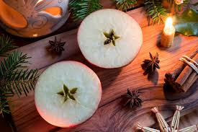
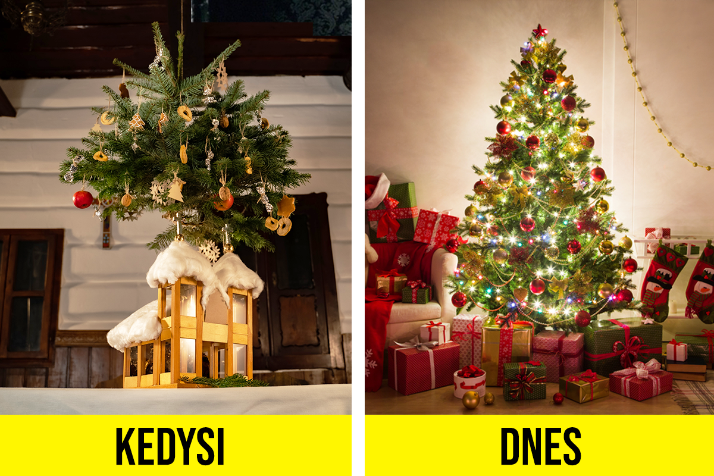
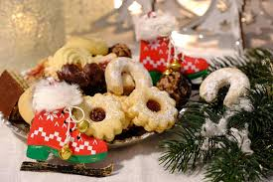
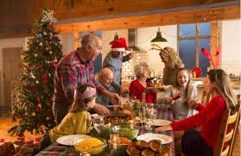
ZADANIE 1: wywiad
-Nauczycielpokazuje zdjęcia o Bożym Narodzeniu.
-Rozmawiaz uczniami o znaczeniu Bożego Narodzenia w różnych kulturach, o tradycjach.
-Podkreśladuchowe znaczenie tego święta.

Slide 5
ZADANIE 2: analiza tekstu
Vianoce - Boże Narodzenie
W niebie ktoś liczy płatki margaretek, kocha, czy nie kocha, a śnieg pada na świat. Jest już całkiem blisko, ustaw twarz do nieba, płatki pieszczą cię, nie jest ich już mało.
W niebie ktoś liczy płatki margaretek,
kocha, czy nie kocha, a śnieg pada na świat,
Zimowy anioł skrzydła na miasto układa,
mróz jak cukier na torcie, zimę osłodza.
Tak śpiewaj, śpiewaj...
Boże Narodzenie, Boże Narodzenie, cicho pada w nas śnieg,Boże Narodzenie, Boże Narodzenie, nareszcie jest. Boże Narodzenie, Boże Narodzenie, cicho pada w nas śnieg,Boże Narodzenie, Boże Narodzenie, nareszcie jest.
W niebie ktoś liczy płatki margaretek, kocha, czy nie kocha, a śnieg pada na świat. Jest już całkiem blisko, ustaw twarz do nieba, płatki pieszczą cię, nie jest ich już mało.
Tak śpiewaj, śpiewaj...
Boże Narodzenie, Boże Narodzenie, cicho pada w nas śnieg,Boże Narodzenie, Boże Narodzenie, nareszcie jest. Boże Narodzenie, Boże Narodzenie, cicho pada w nas śnieg,Boże Narodzenie, Boże Narodzenie, nareszcie jest.
Kompozycja artysty: Vianoce Miro Jaroš Text: Peter Nagy
-Czytanietekstu piosenki, tak aby uczniowie dostrzegli rytm, melodię i atmosferę.
-Jakiewrażenia i uczucia wywołuje u uczniów piosenka? Jakie emocje w nich wywołuje?

Slide 6
ZADANIE 3: analiza tekstu
-Wyświetlanie poszczególnych wersetów i obrazów.
-Upewnienie się, że uczniowie rozumieją znaczenie każdego wersu.
-Stworzenie słownika kluczowych słów i zwrotów z piosenki oraz ich odpowiedników w słowackim języku migowym.

Slide 7
ZADANIE 4: wybór odpowiedniego języka
We współpracy z uczniami wybierz odpowiednie zmiany dla kluczowych słów i fraz w piosence.
Skup się na tym, aby zmiany oddawały nie tylko znaczenie słów, ale także emocje i atmosferę piosenki.

Slide 8
ZADANIE 5: ćwiczenie tłumaczenia poszczególnych wersów
Przećwicz z uczniami każdy wers piosenki i naucz ich odpowiednich zmian.
Zacznij od prostych wersów i stopniowo przechodź do bardziej złożonych. Pomoże to uczniom lepiej zrozumieć poszczególne zmiany i ich związek z tekstem piosenki.

Slide 9
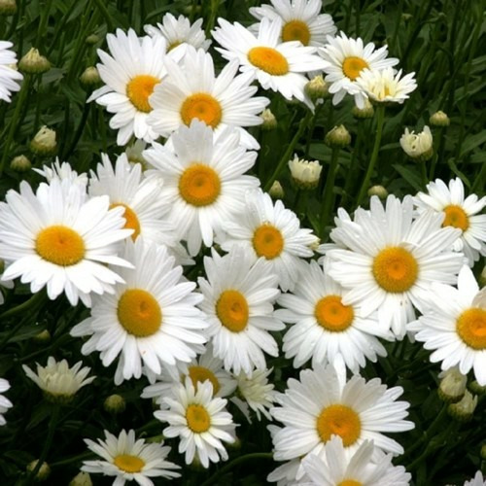
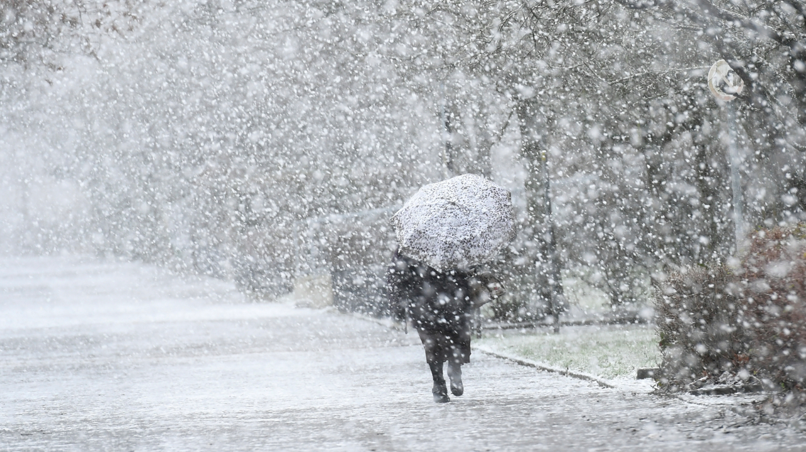
ZADANIE 5: ćwiczenie tłumaczenia poszczególnych wersetów - praktyczne kroki
Wers: „W niebie ktoś liczy płatki margaretek, kocha, czy nie kocha, a śnieg pada na świat.„
Naucz zamigania dla " niebo ", " ktoś ", " liczy ", " płatki ", "margaretki ", " lubi ", " nie lubi ", " śnieg ", " świat ".
Połącz je w płynną wypowiedź, dbając o prawidłowe tempo i mimikę twarzy.

Slide 10
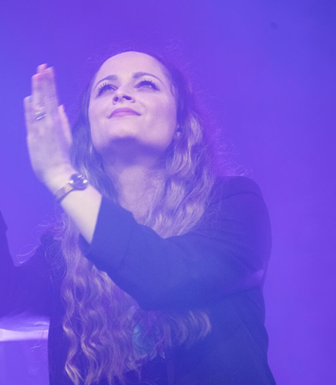
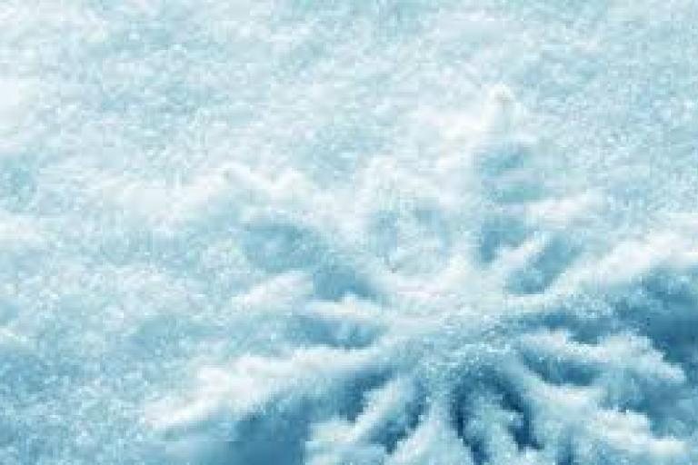
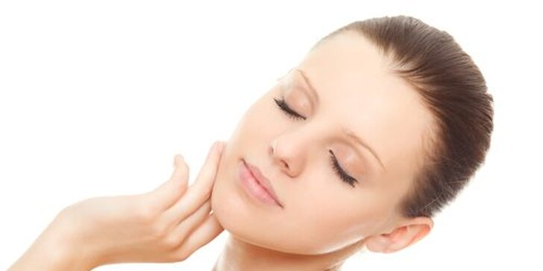
ZADANIE 5: ćwiczenie tłumaczenia poszczególnych wersetów - praktyczne kroki
Wers: „Jest już całkiem blisko, ustaw twarz do nieba, płatki pieszczą cię, nie jest ich już mało."
Migamy dla „blisko”, „ustaw”, „niebo”, „twarz”, „płatki”, „pieszczota”, „już”, „nie mało”.
Ćwicz ten wers, aż stanie się płynny i wyrazisty.

Slide 11
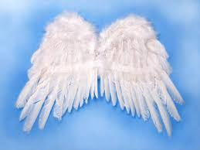
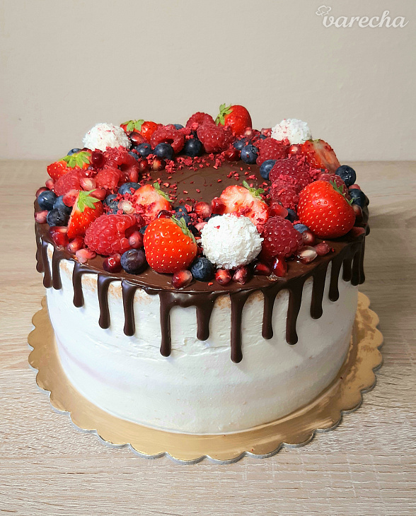
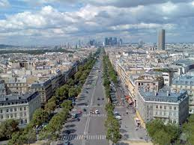
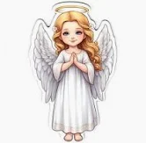
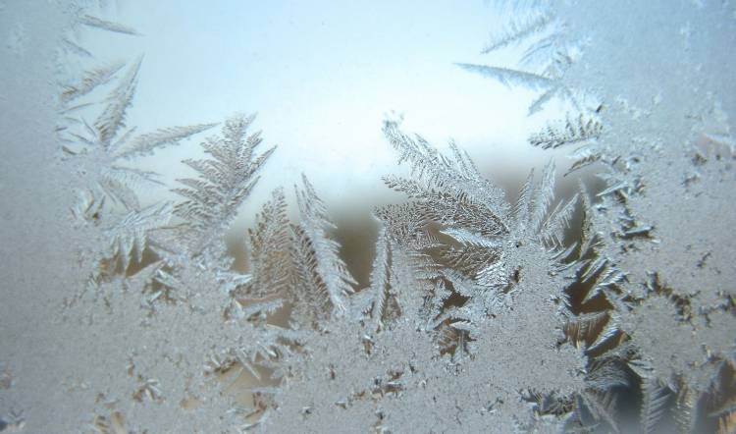
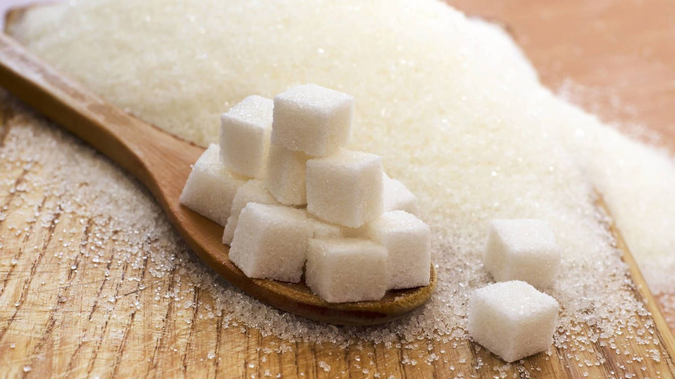
ZADANIE 5: ćwiczenie tłumaczenia poszczególnych wersetów - praktyczne kroki
Wers: „Zimowy anioł skrzydła na miasto układa, mróz jak cukier na torcie, zimę osładza."
Migamy dla " zimowy ", " anioł ", " skrzydła ", " miasto", " układać ", " mróz ", " cukier ", " tort ", " zima", " słodzić".
Połącz je w płynną wypowiedź z naciskiem na liryzm i obrazowość.

Slide 12
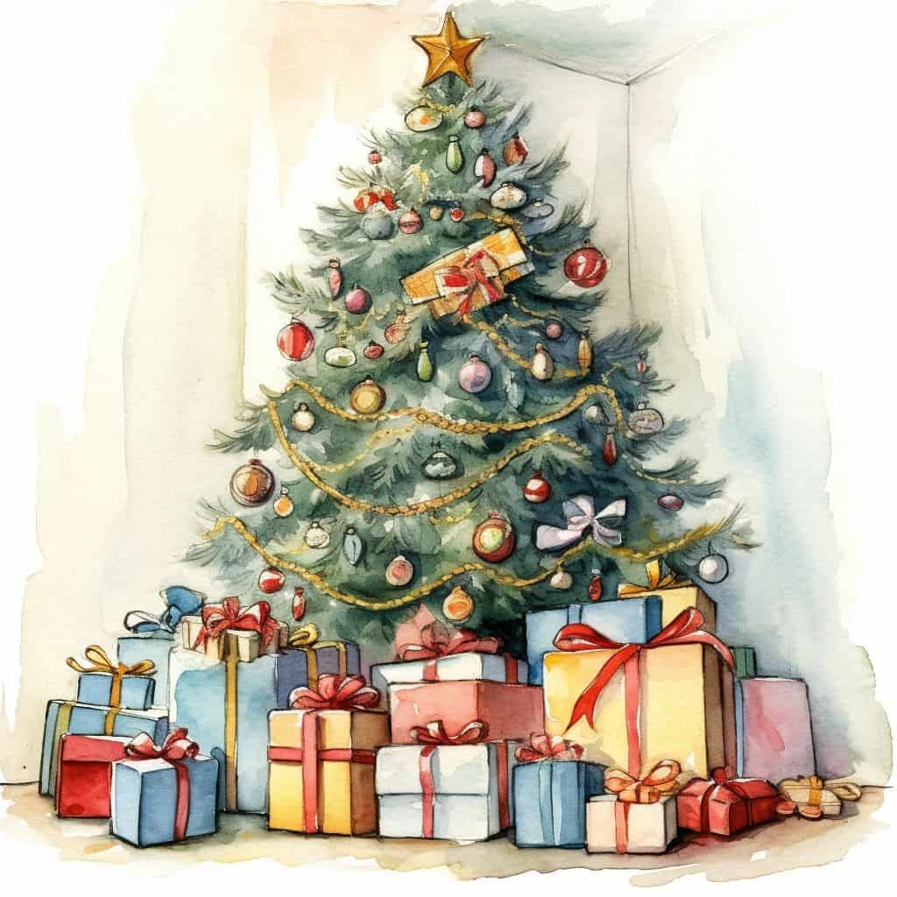
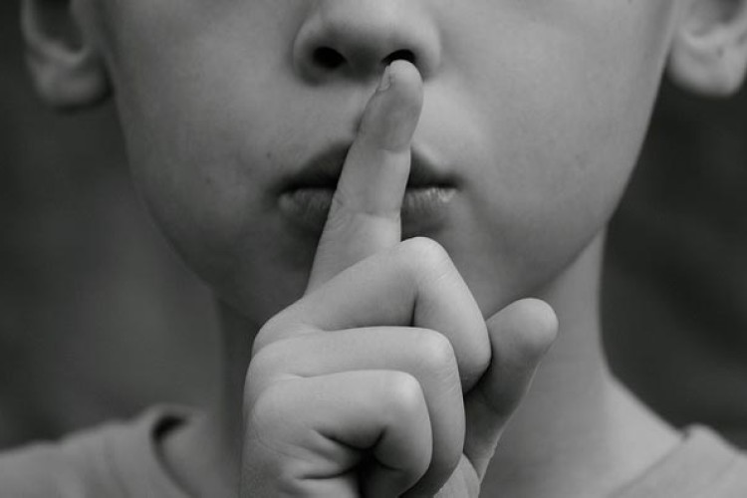
ZADANIE 5: ćwiczenie tłumaczenia poszczególnych wersetów - praktyczne kroki
Refren: „Boże Narodzenie, Boże Narodzenie, cicho pada w nas śnieg, Boże Narodzenie, w końcu znów tu jest."
Migamy dla „Boże Narodzenie”, „cisza”, „śnieg”, „w nas”, „w końcu”, „znowu.
Ćwicz refren z nacickiemn na emocje i rytm piosenki.

Slide 13
ZADANIE 6: łączenie wersów w całość
Gdy uczniowie opanują poszczególne zwrotki, zacznij łączyć je w całość.
Ćwicz płynne przejścia między wersami, aby zachować rytm i melodię piosenki.

Slide 14
ZADANIE 7: Praca nad ekspresją i emocjami
Nauczenie uczniów, jak wyrażać emocje i atmosferę piosenki za pomocą mimiki, intonacji i ruchów ciała.
Skupienie się na tym, aby fleksja wydawała się naturalna i wyrażała głębokie przeżycia emocjonalne, które autor zawarł w tekście.

Slide 15
ZADANIE 8: testy i poprawki
Planowanie regularnych prób, podczas których uczniowie wykonują całe tłumaczenie piosenki.
Przekazuj informacje zwrotne i sugeruj ulepszenia, aby ostateczny występ był jak najlepszy.

Slide 16
ZADANIE 9: prezentacja
Zaplanowanie publicznej prezentacji lub występu uczniów, podczas którego wykonają przetłumaczoną na język migowy piosenkę w artystycznym wykonaniu.
Zachęcenie dzieci do zaprezentowania swojego występu z dumą i pewnością siebie.

Slide 17
ZADANIE 10: refleksja
Po prezentacji zorganizuj dyskusję, podczas której uczniowie będą mogli podzielić się swoimi odczuciami i doświadczeniami z przygotowań i występu.
Omów, w jaki sposób nauczyli się wyrażać emocje i znaczenie piosenki za pomocą języka migowego i co im to dało.

Slide 18
OCENA
Ocena | Celujący | Bardzo dobry | Doby | Dostateczny | niedostateczny
Cele poznawcze | Uczeń jest w stanie używać nowych słów i wyrażeń niezależnie, właściwie i bezbłędnie. Potrafi łączyć komunikację werbalną z muzyką i ruchem. | Uczeń z niewielkimi błędami potrafi samodzielnie i właściwie używać nowych słów i wyrażeń.Potrafi łączyć komunikację werbalną z muzyką i ruchem, choć popełnia drobne błędy. | Uczeń potrafi tylko częściowo używać nowych słów i fleksji pod kierunkiem nauczyciela.Z mniejszą pomocą nauczyciela potrafi połączyć komunikację werbalną z muzyką i ruchem. | Tylko z pomocą nauczyciela uczeń może używać nowych słów i wyrażeń.Z pomocą nauczyciela uczeń połączy komunikację werbalną z muzyką i ruchem. | Uczeń nie potrafi używać nowych słów i wyrażeń nawet z pomocą nauczyciela.Nie wykazuje zainteresowania zdobywaniem nowej wiedzy.

Slide 19
OCENA
Ocena | Celujący | Bardzo dobry | Doby | Dostateczny | niedostateczny
Cele psychomotoryczne | Uczeń jest w stanie wykorzystać swoje myślenie, kreatywność, wyobraźnię, fantazję i zaangażować się w proces twórczy, jest w stanie samorealizować się i spontanicznie wyrażać siebie. | Uczeń z błędami może wykorzystać swoje myślenie, kreatywność, wyobraźnię, fantazję. Częściowo angażuje się w proces twórczy, samorealizuje się i wyraża spontanicznie. | Uczeń z większymi błędami i ograniczeniami może wykorzystać swoje myślenie, kreatywność, wyobraźnię, fantazję. Potrafi częściowo uczestniczyć w procesie twórczym pod kierunkiem nauczyciela. Spontanicznie wykazuje się w niewielkim stopniu. | Uczeń używa swojego myślenia tylko z pomocą nauczyciela. Prawie w ogóle nie potrafi wykorzystać swojej kreatywności, wyobraźni, fantazji. Nie potrafi spontanicznie wyrażać siebie. | Nawet z pomocą nauczyciela uczeń nie jest w stanie wykorzystać swoich umiejętności myślenia. W ogóle nie używa kreatywności, wyobraźni, fantazji. Nie wyraża się spontanicznie, nie angażuje się w zajęcia.

Slide 20
OCENA
Ocena | Celujący | Bardzo dobry | Doby | Dostateczny | niedostateczny
Cele społeczno-afektywne | Uczeń potrafi wyrażać swoje emocje poprzez działania dramatyczne. Potrafi współpracować w grupie, czuć się odpowiedzialnym za proces i realizację wspólnego zadania. | Uczeń potrafi wyrażać swoje emocje poprzez dramatyczne działania z niewielkimi błędami. Z niewielkimi ograniczeniami jest w stanie współpracować, czując się odpowiedzialnym za postępy i ukończenie wspólnego zadania. | Uczeń, pod kierunkiem nauczyciela, jest w stanie częściowo wyrazić swoje emocje poprzez działania dramatyczne. Często nie jest w stanie współpracować i czuć się odpowiedzialnym za postępy i wykonanie wspólnego zadania. | Uczeń jest w stanie wyrazić swoje emocje poprzez działania dramatyczne tylko z dużą pomocą nauczyciela. Z wielkim trudem współpracuje z grupą i nie czuje się odpowiedzialny za postępy i realizację wspólnego zadania. | Uczeń nie jest w stanie wyrazić swoich emocji poprzez dramatyczne działania.Nie potrafi współpracować z grupą, odmawia udziału we wspólnym zadaniu.

Slide 21
Przez cały czas trwania projektu upewnij się, że dzieci rozumieją znaczenie każdej części piosenki i potrafią ją wiernie i emocjonalnie wyrazić za pomocą języka migowego. Nie ma z góry określonego czasu na realizację projektu. Przydatne byłoby zaprezentowanie tego projektu dalej, aby uczniowie mogli zobaczyć, że ich praca ma zastosowanie dla innych w szkole i poza nią.
WNIOSKI

Slide 22
KRUŽÍKOVÁ, L. A kol. Hudební didaktika pro žáky se speciálními vzdělávacími potřebami v inkluzivním vzdělávání. Univerzita Palackého v Olomouci, 2020 http://www.myslim.sk/index.php/kurz-slovenskeho-posunkoveho-jazyka/myty-a-fakty
Źródła

